Slide 1

- Prilagodba novom organizacijskom ustroju – MSPM centralizacija
- Podrška – Iskustva u svakodnevnom radu
Zoran Matić, Enel Split d.o.o.
Saša Kelava, Enel Split d.o.o.

Slide 2
Sadržaj - prilagodba novom organizacijskom ustroju
Dosadašnja organizacija
Nova organizacija
Rad u novom okruženju
Serveri i radne stanice
Microsoft Licence
Pitanja i odgovori
Podrška – Iskustva u svakodnevnom radu

Slide 3





Dosadašnja organizacija
MSPM
Financije
Internet
Ustanova 1

Slide 4

Nova organizacija
MSPM
PERUNIKA
PIKUTIK
VPN / Internet
Ustanova 1

Slide 5
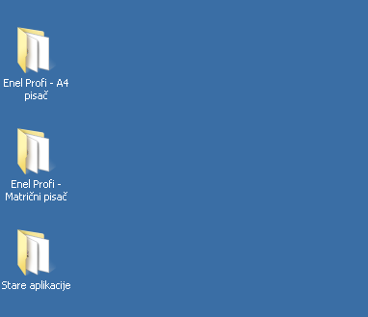
Nova organizacija
MSPM
PERUNIKA
PIKUTIK
SRVENEL03
PERUNIKA – SQL Server (baze podataka)
PIKUTIK – ENEL PROFI aplikacije
SRVENEL03 – Arhiva SQLBase (SQL baze)

Slide 6
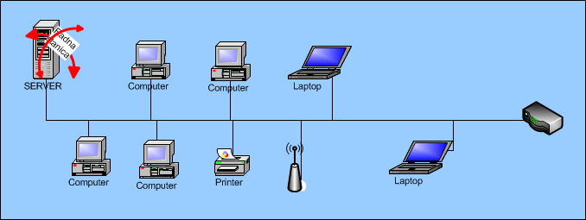
RAD U NOVOM OKRUŽENJU
Postojeći serveri u ustanovama gube svoju funkcionalnost
Novi server baza podataka u MSPM-u
Novi server sa aplikacijama Enel Profi u MSPM-u

Slide 7
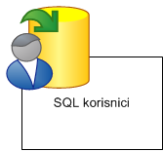

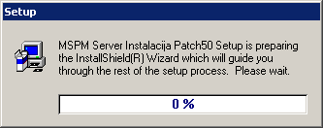
RAD U NOVOM OKRUŽENJU
Udaljeni rad putem RDP (Remote Desktop)
Generiranje korisničkih imena sa pravima rada – MSPM
Patchevi – instalacija MSPM

Slide 8
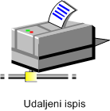
RAD U NOVOM OKRUŽENJU
Ispis (printanje) – odgovornost MSPM-a
Antivirusna zaštita računala u ustanovama – problem?
Spremanje datoteka sa udaljene radne površine na lokalno računalo

Slide 9
Serveri, radne stanice
Serveri – ugroženo poslovanje – prestaje i Microsoftova podrška za OS (Windows 2003 Server)
Radne stanice – prestaje podrška za OS (Windows XP)

Slide 10
Microsoft odluka
Windows Server 2003 bio je izvrstan, no vrijeme je da krenete dalje
To je bilo odlično rješenje prije deset godina. No taj sustav nije dizajniran u skladu s tehnologijom i poslovnim izazovima za 2014. i godine koje dolaze. Vrijeme je za modernizaciju. Posebice zbog toga što se podrška za Windows Server 2003 obustavlja 14. srpnja 2015.
Evo što to znači za vas i vašu organizaciju:
Od 14. srpnja 2015. neće više postojati sigurnosna ažuriranja, ispravci ili online podrška za Windows Server 2003.
Održavanje vaše informatičke infrastrukture postat će sve nesigurnije i skuplje.
S vremenom, dijelovi vašeg hardvera i softvera jednostavno više neće funkcionirati.

Slide 11
Microsoft licenciranje
Postupak licenciranja?
Enel je dugogodišnji Gold partner Microsofta, te ima isto tako iskustvo u programima licenciranja.
Svake godine obnavljamo znanje pohađajući seminare, polažući ispite i prateći kontinuirano novosti
Kvalitetnim savjetovanjem o licenciranju možete znatno uštedjeti
Naši Sales specijalisti su vam na raspolaganju i ta je usluga za vas gratis.

Slide 12
Iskustva u svakodnevnom radu
Što je migracija?
Veza između migracije i patcheva
Veza između migracije i backupa
Migracija i rad sa datotekama
Što spuštati sa portala…
Sve centralizirane ustanove će proći proces migracije !!!

Slide 13
Iskustva u svakodnevnom radu
V A Ž N O : Migracija je postupak
seljenja baza podataka i aplikacija sa
servera ustanove na server MSPM-a.
Ustanova / centar čiji su podaci
migrirani se u svakodnevnom radu
ponaša po izmjenjenim pravilima.

Slide 14
Iskustva u svakodnevnom radu
Što su uzroci problema?
Korisnici nisu razumjeli da je u
njihovoj ustanovi / centru napravljena migracija
- Korisnici znaju da je u nihovoj ustanovi / centru napravljena migracija ali ne razumiju posljedice.

Slide 15
Iskustva u svakodnevnom radu
Migracija
Ne spuštaju patcheve
( preuzimaju upute i što je novo )
Ne izvršavaju patcheve
Ne ostavljaju server uključen ponedjeljkom
Ne rade backup niti provjeru istog
NE migracija
(kao i do sad )
Spuštaju patcheve
Izvršavaju patcheve
Ostavljaju server uključen ponedjeljkom
Rade provjeru ispravnosti backupa

Slide 16
Iskustva u svakodnevnom radu
Rad sa datotekama u migriranom
okruženju.
Korisnici koji imaju migrirane podatke
mogu očekivati manje probleme u radu
sa datotekama ( definicija prava !!!).
Obratite se kolegama u informatici
MSPMa ili ENEL-u uz prethodno otvoren
incident !!!

Slide 17

Hvala

